Slide 1



PPT

Slide 2
OFFICE 2016简介
ＷＯＲＤ
文字处理软件
PPT
——强大的演示文稿图形工具
0
ＥＸＣＥＬ
表格处理软件
PowerPoint
演示文稿图形工具
Notes:
Office是办公软件的英文简称，通常包括文字处理软件、表格处理软件和演示文稿处理软件。目前流行 Office 办公软件包括有 Microsoft Office、Open Office、WPS Office 等等。
Microsoft Office 2010，是微软推出的新一代办公软件。

Slide 3
PPT简介
首先，PPT是一款软件
教育教学
在教育或教学过程中，用于课件展示
干什么用？
演示文稿制作软件
商务谈判
商务谈判讲稿
演示文稿…
总结报告
个人总结或其他总结讲稿
其实就是制作幻灯片
产品展示
用来向客户展示产品
在哪儿会用到？

Slide 4
目录
  简单四步，做出PPT
  元素的插入
  PPT动画效果
  幻灯片切换

Slide 5
做PPT基本四步
  简单四步，做出PPT
  创建ppt
  插入文字、图片
  添加页
  保存

Slide 6
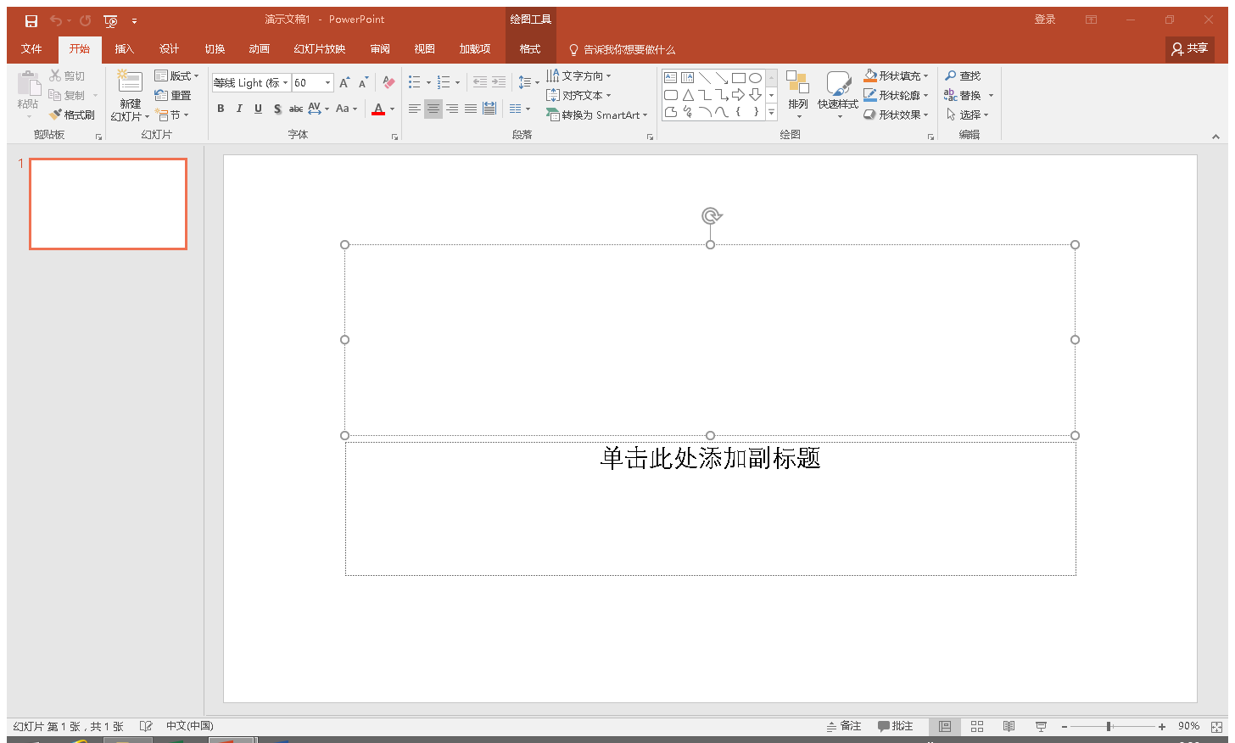
做PPT基本四步
标题栏
1
新建PPT
功能区
2
插入文字、图片
3
增加页
4
幻灯片
编辑窗口
保存
比例滑竿和快捷按钮
状态栏
经过这四步，已经能做出一个简单的PPT了！

Slide 7
  元素的插入
  图形的插入
  表格的插入
  多媒体的插入

Slide 8
图形的插入
  图片
  联机图片
  屏幕截图
  相册
  形状
  SmartArt
  图表

Slide 9
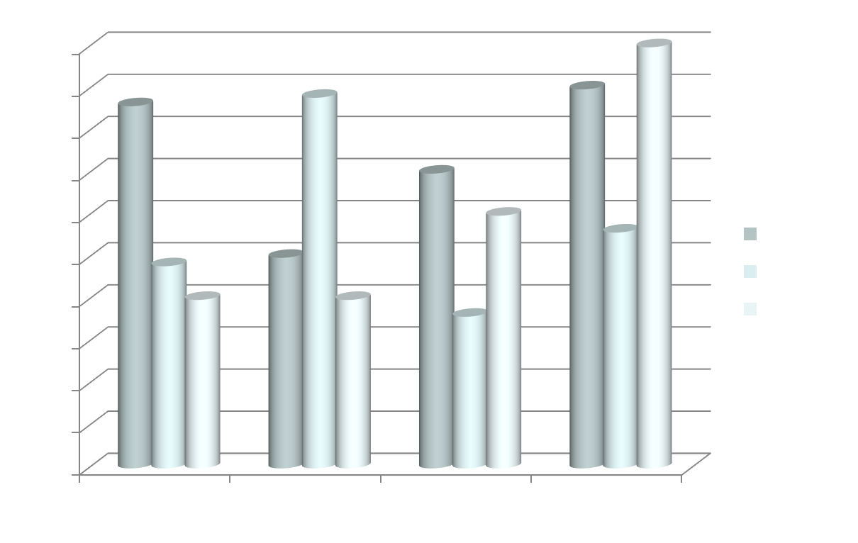
图表的插入
插入
图表
选择需要的样式
调整弹出的Excel表中数据

Slide 10
  元素的插入
  图形的插入
  表格的插入
  多媒体的插入

Slide 11
表格的插入
插入表格
绘制表格
Excel表格
一班 | 二班 | 三班 | 四班 | 五班

Slide 12
主要内容
  内容的插入
  图形的插入
  表格的插入
  多媒体的插入

Slide 13
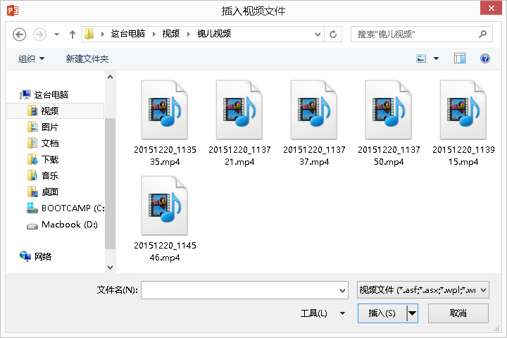
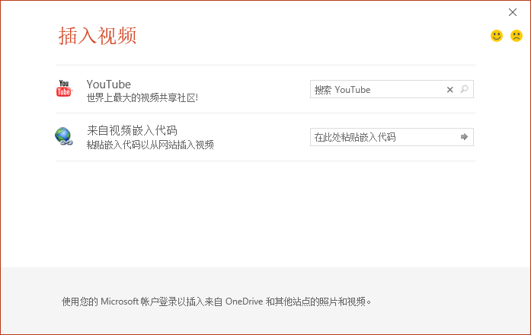
多媒体的插入
联机视频
PC上的视频

Slide 14
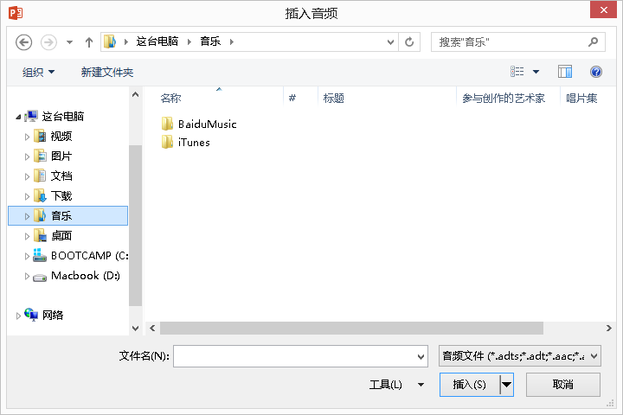
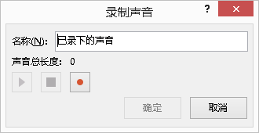

多媒体的插入
PC上的音频
录制音频

Slide 15

PPT动画效果
  PPT动画效果分类
  PPT动画效果对象
动画效果的实
现

Slide 16

PPT动画效果—分类
问题1：
什么效果，算动画？
Notes:
Office是办公软件的英文简称，通常包括文字处理软件、表格处理软件和演示文稿处理软件。目前流行 Office 办公软件包括有 Microsoft Office、Open Office、WPS Office 等等。
Microsoft Office 2010，是微软推出的新一代办公软件。

Slide 17
PPT动画效果—分类
动画效果分类：
进入
强调
退出
动作路径

Slide 18
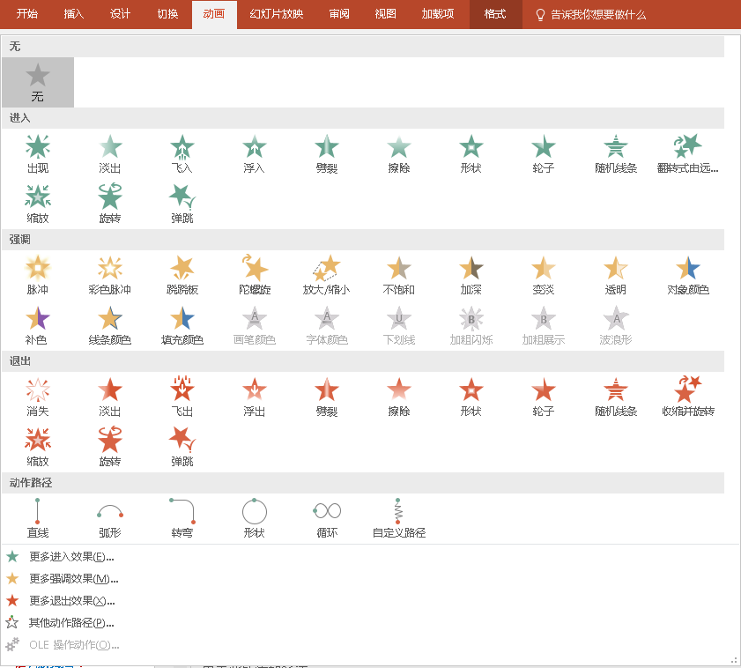


Slide 19
PPT动画效果
  PPT动画效果分类
  PPT动画效果对象
动画效果的实
现

Slide 20
PPT动画效果—对象
问题2：
谁，能有动画？

Slide 21
PPT动画效果
PPT中的动画：
就是针对PPT幻灯片里某个/某组元素，进行进入、强调、退出、动作路径的设置。
Notes:
看实力

Slide 22
PPT动画效果
进入
软件学院
Notes:
看实力

Slide 23
PPT动画效果
强调
软件学院
Notes:
看实力

Slide 24
PPT动画效果
退出
软件学院
Notes:
看实力

Slide 25
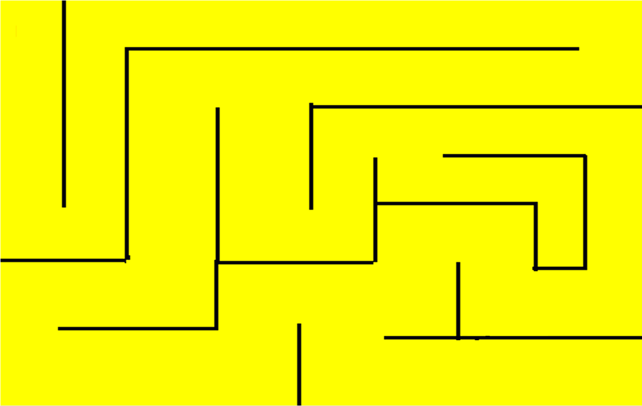

PPT动画效果
动作路径
Notes:
看实力

Slide 26
PPT动画效果
动作路径
Notes:
看实力

Slide 27
幻灯片切换
动画效果的实
现

Slide 28

幻灯片切换
两页幻灯片切换时的效果设置
两页幻灯片切换时的效果设置

Slide 29

Thanks for your attention.
Questions?

